Slide 1
МАУДО «ЦРТДЮ «Радость» г. Орска»
«Психологическая безопасность детей и подростков в современном коммуникативном пространстве»
педагог-психолог I категории:
Яшина Елена Валерьевна
2021г.

Slide 5
МАУДО «ЦРТДЮ «Радость» г. Орска»
Комфортная среда

Slide 6
МАУДО «ЦРТДЮ «Радость» г. Орска» Комфортная среда

Slide 7
МАУДО «ЦРТДЮ «Радость» г. Орска»
Комфортная среда

Slide 8
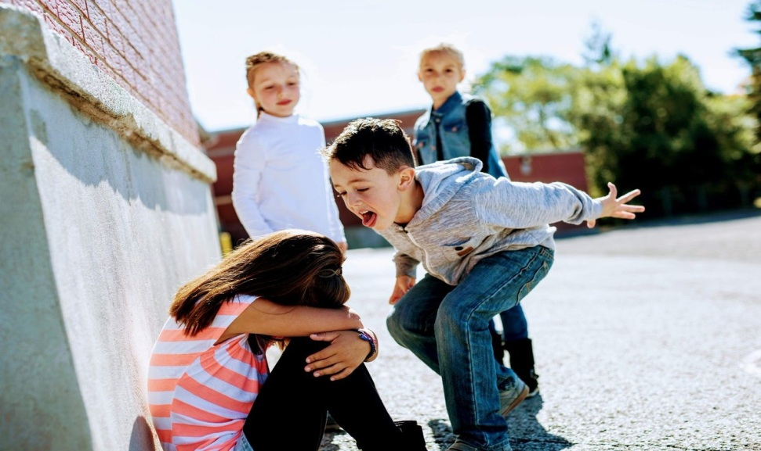
Уважаемые родители!
Как вы думаете ?
Почему в нормальных и благополучных семьях растут малолетние преступники и хулиганы?

Slide 9
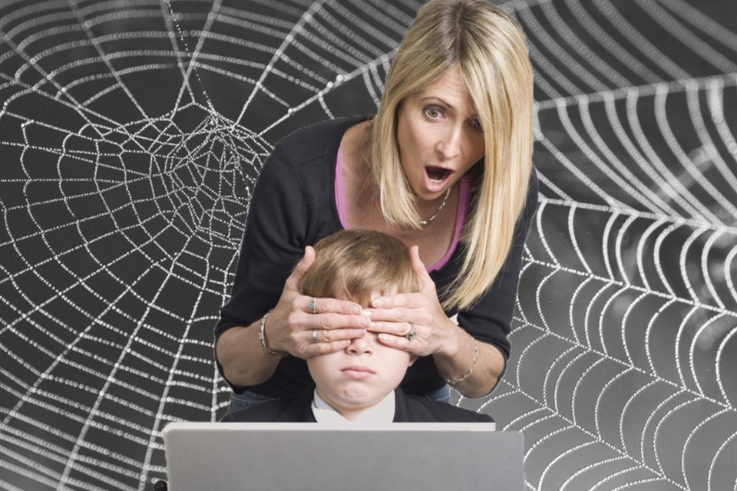
ВАЖНО!
Правильно и своевременно распознать симптомы надвигающейся опасности и, конечно, знать, как действовать, чтобы помочь ребенку, если он оказался в сложной жизненной ситуации

Slide 10
Риски асоциального поведения

Slide 11
Факторы рисков и Основные признаки асоциального поведения у детей и подростков: Обратите внимание! Биологический — проявляется в виде физических особенностей, к примеру, внешняя непривлекательность, различные дефекты, слуха, речи.
Психологический — проявляется в психоневрологических отклонениях, а также зависит от темперамента и состояния личности — это и повышенная внушаемость, наличие повышенной возбудимости нервной системы.
Социальный — выражается в отношении подростка с обществом (то, как он общается с семьей и друзьями).

Slide 12
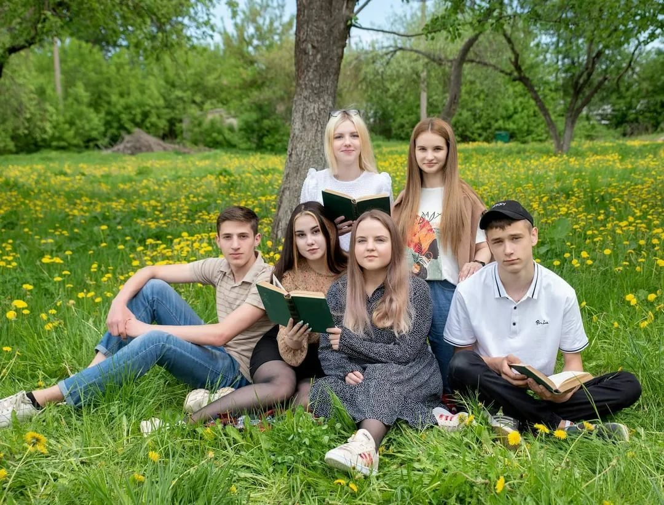
КАЖДЫЙ РОДИТЕЛЬ ОБЯЗАН знать 1. С кем дружит ваш ребенок, в каких компаниях он бывает. 2. Кто его лучший друг или подруга. 3. Чем увлекается, какие у него интересы.

Slide 13
РОДИТЕЛИ ОБРАТИТЕ ВНИМАНИЕ, ЕСЛИ РЕБЁНОК:
1. Вам грубит, дерзит, уходит их дома, не ставя вас об этом в известность.
2. Вам лжет
3. Требует у Вас деньги
4. Становится зависимым от вредных привычек
5. Перестает с Вами общаться и не реагирует на Ваши требования
6. Не справляется со школьной программой из-за прогулов, не сделанной домашней работы

Slide 14
Что Делать родителям если у детей и подростков проявляются признаки асоциального поведения?
Информировать ребенка и повышать его психологическую грамотность (жизненные истории людей)
Важно слушать и слышать ребенка!
Крайне важно, чтобы ребенок никогда не чувствовал себя одиноко, у него должна быть уверенность в себе и близких
Помогать ребенку найти тот вид деятельности, где он сможет реализовать
Необходимо разговаривать и объясняться с ребенком, но не ставить условий, не требовать идеального поведения.
Необходимо находить сильные стороны и качества подростка и правильно их использовать и развивать. В ребенка необходимо верить — это глав- ное. Великое значение имеет для трудного подростка испытать счастье, радость от успеха. Это величайший стимул к самосовершенствованию.

Slide 15
Яшина Елена Валерьевна педагог - психолог I категории тел. 327019
Профессиональная консультация поможет ребенку разобраться в себе и уладить внутрисемейные конфликты
ГРУППА В КОНТАКТЕ
«СЧАСТЛИВАЯ СЕМЬЯ»
«ЦРТДЮ «РАДОСТЬ» г.ОРСК» https://vk.com/psiholog566
ПРИСОЕДИНЯЙТЕСЬ!

Slide 16
Интернет риски
какие риски подстерегают детей за светящимся экраном?
• чрезмерная увлеченность Интернет пользованием, компьютерными игра- ми, «серфингом», онлайн-казино;
• риск вовлечения в экстремистские или иные опасные сообщества и группы;
• риск стать жертвой мошенников и понести финансовые и моральные за- траты;
• риск встретиться с агрессией, грубостью или травлей в социальных сетях;
• риск попадание на сайты, содержащие информацию, наносящую вред неокрепшей психике и эмоциональному самочувствию ребенка.

Slide 17
как защитить детей и подростков от интернет-рисков?
Что Делать Нельзя:
Вешать ярлыки на ребенка (например, фраза «Да ты болен!»);
Обвинять, ругать и стыдить ребенка (например, фразы: «ты тратишь свою жизнь понапрасну!», «лучше бы погулять сходил/почитал/поиграл» и т.д.);
Угрожать ребенку, требовать от него мгновенных изменений;
Сравнить ребенка с другими детьми (например, фразы: «Посмотри на своего соседа, он не сидит сутками за компьютером!», «а вот твоя одноклассница все успевает, потому что не играет в компьютерные игры!» и т.д.).

Slide 18
Что делать нужно!
Наблюдайте за своими детьми внимательно и с интересом;
Постарайтесь понять, что они чувствуют, как они мыслят;
Поставьте себя на их место;
Искренне интересуйтесь тем, что вовлекает их в игру;
Искренне интересуйтесь что им нравится в играх.

Slide 19
РОДИТЕЛЯМ НЕОБХОДИМО ПОНИМАТЬ:
Что их детям нравится в играх?
Какие приложения и технологии используются для этого? Какие игры сей- час современны?
Как играть в эти игры?
Сколько времени дети проводят, играя в эти игры?
Когда их дети играют в игры?
где они играют?
С кем они играют?

Slide 20
Найдите Ответы на ВОПРОСЫ:
Каким образом Интернет и онлайн-игры служат моему ребенку?
(дают ему чувство заботы о нем, свободы, принадлежности, цели и т.д.)
Что ему / ей нравится в виртуальном пространстве и играх? (мастерство, дружба, структура, сообщество, проблемы, конкуренция и т.д.)
Чем в эмоциональном и психологическом плане привлекательно общение в виртуальном пространстве и игры для него /нее?
(сообщество, отношения, чувство волнения и радости и т.д.)
Чего он / она может пытаться избегать в мире реальном?
в собственном мире (проблемы со школой, семьей, друзьями, восприятием своего тела, отношениями с противоположным полом);
в эмоциональном мире (депрессия, тревога, низкая самооценка);
в духовном (духовная опустошенность, экзистенциальная вакуум, вопросы бытия);
Каковы могут быть другие причины обращения к Интернету?

Slide 21
ПРИСОЕДИНЯЙТЕСЬ К СВОМУ РЕБЁНКУ:
Попросите его/ее показать Вам, что ему/ей нравится в Интернете.
Проявляйте уважение к их интересам;
Просите, чтобы они показали Вам, как это работает
Если Вы готовы, играйте онлайн со своим ребенком. Пусть он/она научат Вас

Slide 22
Что делать в случае обнаружения ИНТЕРНЕТ -угроз Вашему РЕБЁНКУ?
Прежде всего, попытайтесь установить достоверность информации об интернет-угрозе.
Не принимайте срочных жестких мер по проверке пребывания детей в группах и сетях!
Обратитесь в образовательную организацию, где учится ребенок, в органы управления образованием или ближайшее отделение полиции.
При обнаружении сайтов в Интернете с опасным содержанием или узнав, что от кого-то исходит угроза жизни и благополучию ребенка, обратитесь в подразделение по делам несовершеннолетних или оперативную часть полиции, или Роспотребнадзор.

Slide 23
Уважаемые родители!
Что вы делаете для того, чтобы дети и подростки были счастливы и защищены?

Slide 24
Что делать, чтобы обеспечить психологическую безопасность детей и подростков ?

Slide 25
СОВЕТЫ РОДИТЕЛЯМ:
 Всегда подчеркивайте все хорошее и успешное.
Не оказывайте давление на подростка,
не предъявляйте чрезмерные требования в учебе.
Демонстрируйте ребенку настоящую любовь к нему, а не только слова, чтобы он ощущал, что его
действительно любят.
Оставайтесь собой, чтобы ребенок воспринимал вас как искреннего, честного человека, которому можно доверять.

Slide 26
СОВЕТЫ РОДИТЕЛЯМ:
Проявляйте искреннюю заинтересованность в делах ребенка, имейте дело с человеком, а не с «проблемой», разговаривайте на равных.
Пытайтесь увидеть кризисную ситуацию глазами своего ребенка, занимайте его сторону, а не сторону других людей,
которые могут причинить
ему боль, или в
отношении которых он
может поступить так же.

Slide 27
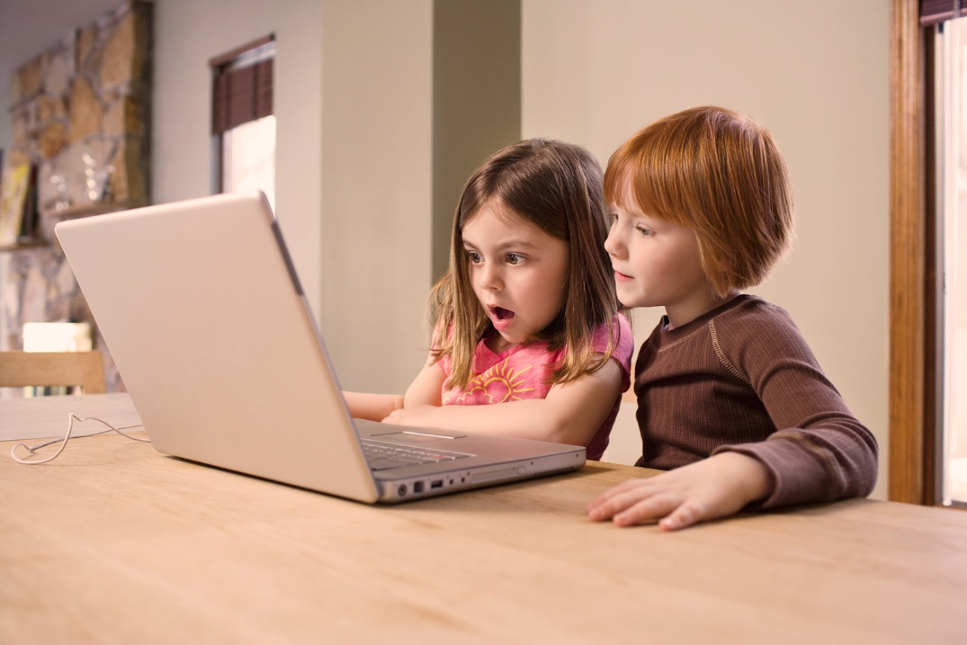
СОВЕТЫ РОДИТЕЛЯМ:
Дайте ребенку возможность найти свои собственные ответы, даже тогда, когда считаете, что знаете выход из кризисной ситуации.
 Проверяйте и контролируйте соц.сети вашего ребенка.  Когда вы не знаете, что сказать, не говорите ничего, но будьте рядом!

Slide 28
СОВЕТЫ РОДИТЕЛЯМ:
Будьте всегда доступны для ваших детей, не отмахивайтесь от любой ерунды, которой им захочется с вами поделиться. Если они будут делиться ерундой, то придут и рассказать важное. Не теряйте из виду детей, которые не живут с вами, будьте для них на расстоянии протянутой руки.
БЕРЕГИТЕ СВОИХ ДЕТЕЙ!
https://www.youtube.com/watch?v=4lJhC9Hiq1s
7

Slide 29
ПОЛЕЗНЫЕ ССЫЛКИ:
Всероссийский Детский телефон доверия: 8–800–2000–122
Психологическое консультирование, экстренная и кризисная психологи- ческая помощь для детей в трудной жизненной ситуации, подростков и их родителей (бесплатно, круглосуточно)
Горячая линия «Ребенок в опасности»
8–800–200-19-10

Slide 30
Спасибо за внимание!

